Slide 1
NHIỆT LIỆT CHÀO MỪNG CÁC THẦY CÔ GIÁO VÀ CÁC EM HỌC SINH
MÔN TOÁN LỚP 1
BÀI 8: LẮP GHÉP, XẾP HÌNH
( Tiết 2)

Slide 2
Thứ ngày tháng năm 2020
Toán

Slide 3

KHỞI ĐỘNG
BÀI HÁT: ĐOÀN TÀU NHỎ TÍ XÍU

Slide 4
Thứ ngày tháng năm 2020
Toán
Lắp ghép, xếp hình (Tiết 2)
Bài 1:

Slide 5
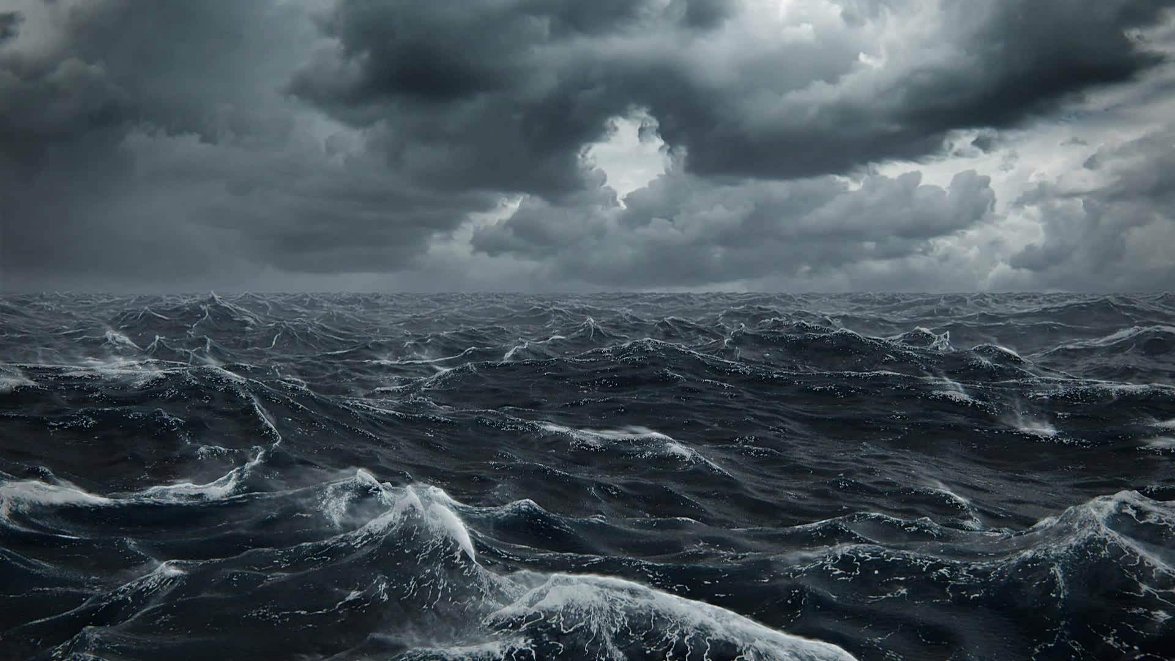
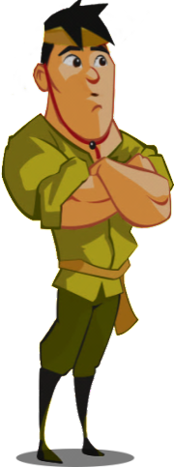
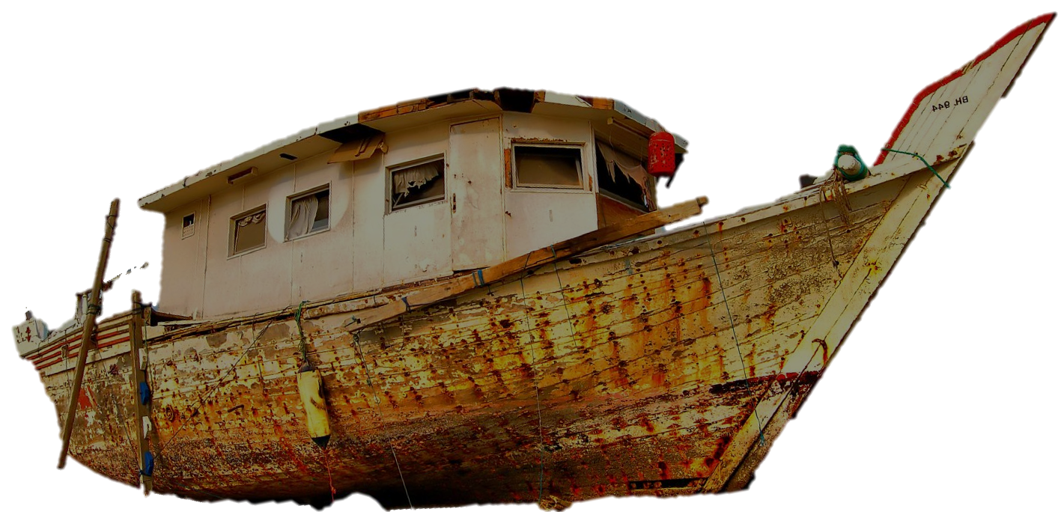
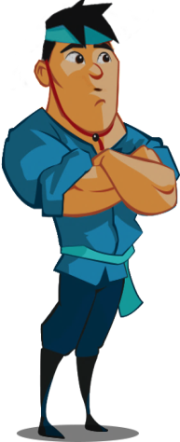



GIẢI CỨU NGƯỜI DÂN

Slide 6
Người dân đang gặp nguy hiểm giữa cơn bão.
Hãy giúp đội Cứu hộ cứu người dân bằng cách trả lời đúng các câu hỏi.

Slide 7
GIẢI CỨU NGƯỜI DÂN

Slide 8







Slide 9
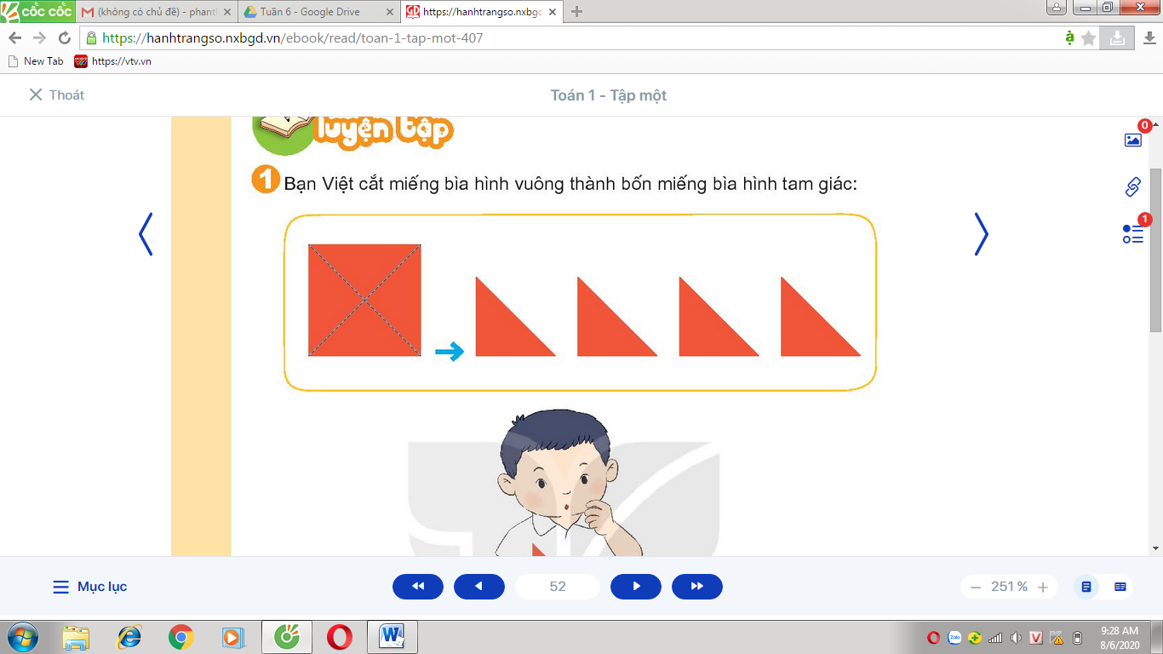
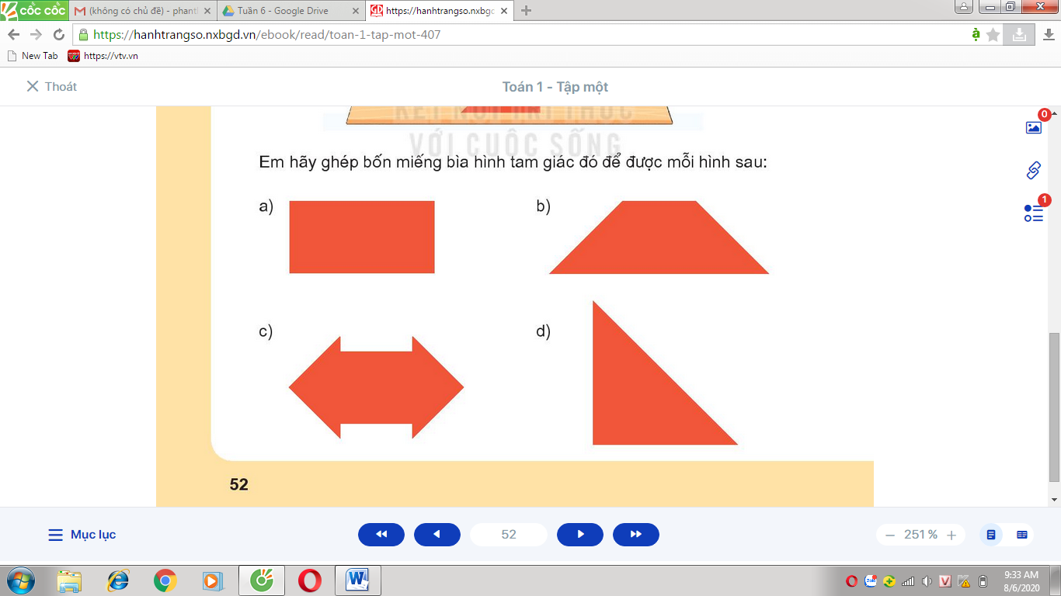
Em hãy ghép bốn miếng bìa hình tam giác đó để được hình sau:

Slide 10

Em hãy ghép bốn miếng bìa hình tam giác đó để được hình sau:

Slide 11

Em hãy ghép bốn miếng bìa hình tam giác đó để được hình sau:

Slide 12

Em hãy ghép bốn miếng bìa hình tam giác đó để được hình sau:

Slide 13
Thứ ngày tháng năm 2020
Toán
Lắp ghép, xếp hình (Tiết 2)
Bài 1:
Bài 2:

Slide 14





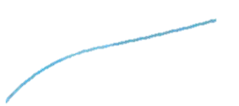




2
Tìm hai miếng bìa để ghép được hình tròn; hình vuông; hình tam giác hoặc hình chữ nhật.

Slide 15
Xin trân trọng cảm các thầy cô giáo và các em học sinh !

